Slide 1
Introdução ao Desenvolvimento Web
Prof. Ms. Vinícius S. Magnus
HTML – Tabelas, links e Imagens

Slide 2
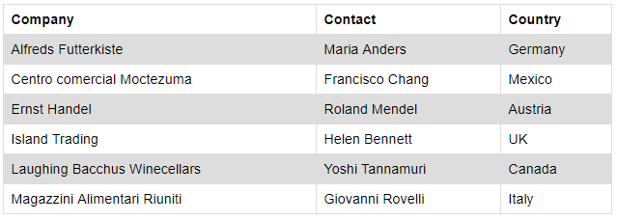
Tabelas
Tabela são utilizadas para tabular conteúdos
Não é utilizada para estruturar o site

Slide 3
Elementos
Colunas
Colunas
Colunas
Linhas
Linhas
Linhas
Linhas
Linhas
Linhas
Linhas

Slide 4
Tags: table – tr – td - th
<table>
Toda a tabela deve ter a abertura e o fechamento com a tag table
</table>
<tr>
Toda nova linha estar dentro de uma tag tr
</tr>
<td>
Todo conteúdo deve estar em um tag td, se for o título da coluna usar a th
</td>
<table>
<tr>
<th> Tít. da Coluna </th>
<th> Tít. da Coluna </th>
<th> Tít. da Coluna </th>
</tr>
<tr>
<td> Conteúdo </td>
<td> Conteúdo </td>
<td> Conteúdo </td>
</tr>
</table>

Slide 5


Expansões de linhas e colunas
<th rowspan="2">
Expandindo o conteúdo em mais de uma linha
<th colspan="2">
Expandindo o conteúdo em mais de uma coluna
Inserido na tag <th> ou na <td>
https://www.w3schools.com/html/html_tables.asp

Slide 6
Links
Links HTML são chamados de hyperlinks;
Podemos clicar em um link e ir para outro documento ou local;
Quando colocamos o mouse sobre um link, a seta do mouse vai ser modificada.
Obs: A ligação não tem que ser um texto. Pode ser uma imagem ou qualquer outro elemento HTML.

Slide 7
Tag <a>
Em HTML, links são definidas com a tag <a>:
<a href="url">link text</a>
Local: só o nome do arquivo (index.html)
Externo: endereço completo (http: // www ....)
https://www.w3schools.com/html/html_links.asp

Slide 8
Imagens no HTML
HTML Imagens de Sintaxe
Em HTML, imagens são definidas com a <img>tag.
O <img>tag é vazio, ele contém apenas atributos, e não tem uma marca de fechamento.
O atributo src especifica a URL (endereço web) da imagem:
<img src="url" alt="legenda">
https://www.w3schools.com/html/html_images.asp

